Slide 1

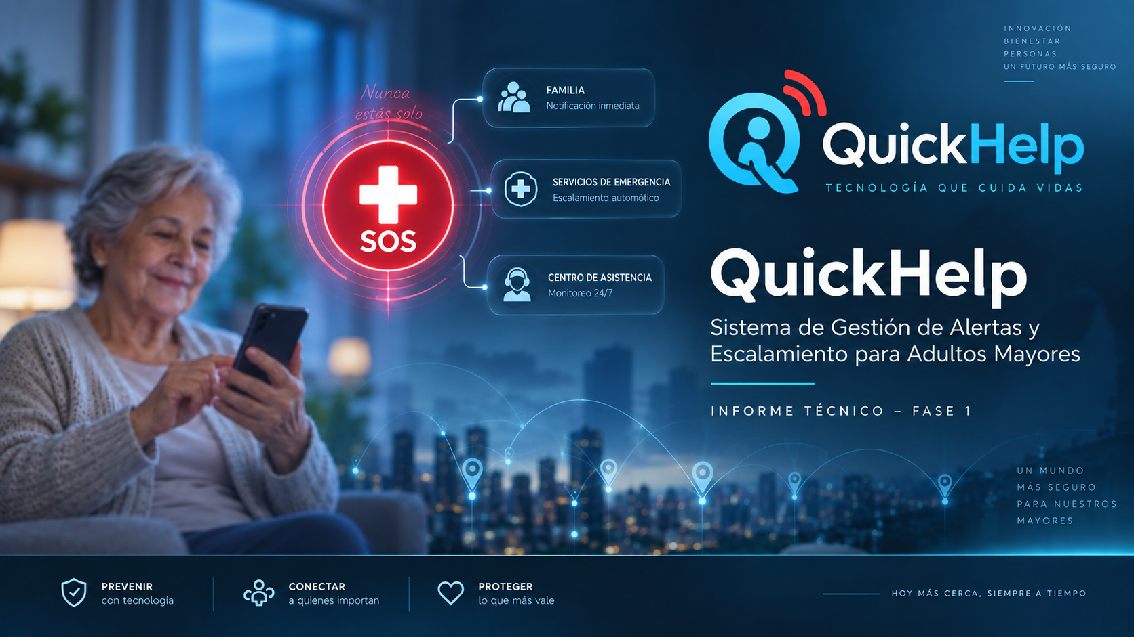
Capstone 002V
INTEGRANTES
KARL OCTAVE
SCNA GERMAIN
GUILBAUD WILCINOT

Slide 2
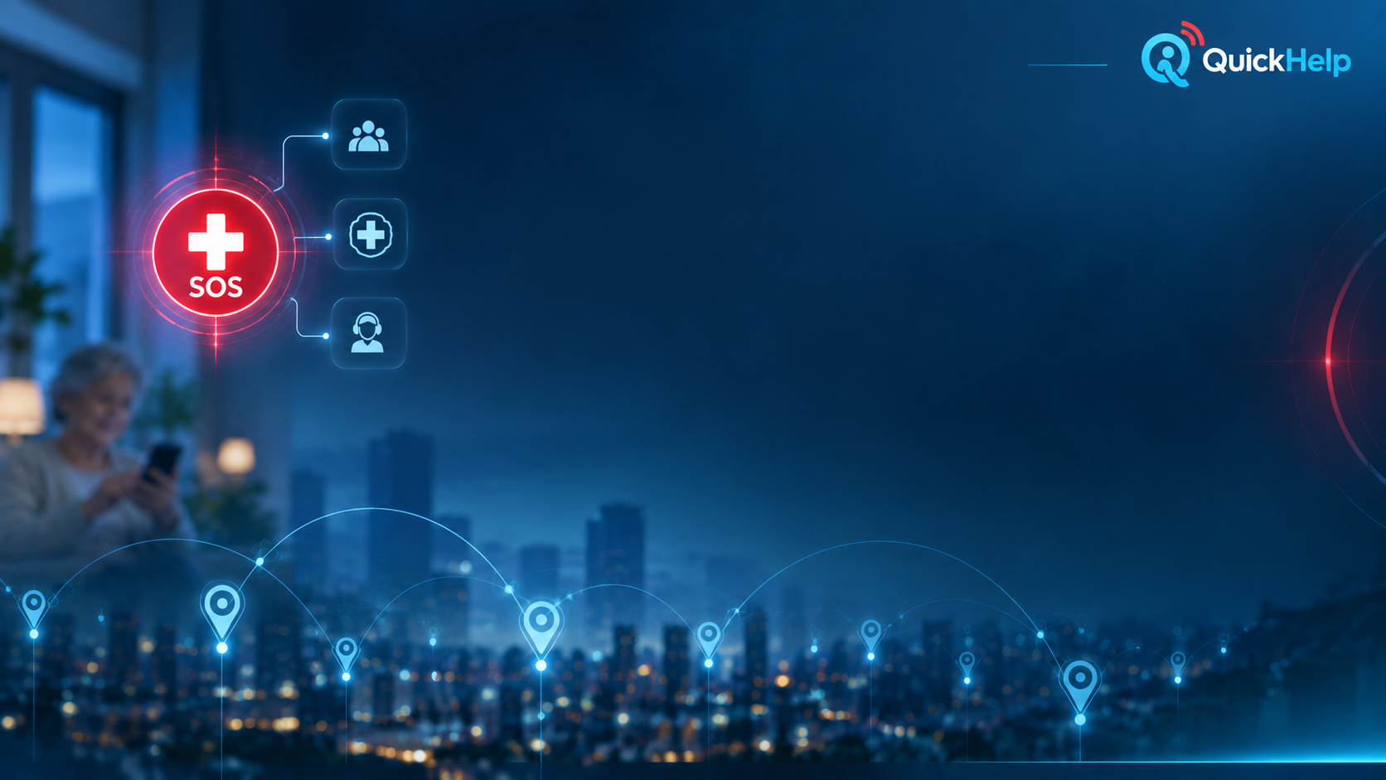
Contexto
Chile se encuentra en un proceso sostenido de envejecimiento de su población.
14%
11,6%
22,2%
De la población tiene 65 años o más.
De los hogares está formado solo por personas de 65+
De las personas de 60+ presenta dependencia
Cada vez más personas mayores viven solo y necesitan apoyo de terceros para enfrentar situaciones de riesgo o emergencia.
Fuente: INE – Censo 2024 / SENAMA – ENDIDE

Slide 3




Problema
Adultos mayores pueden enfrentar emergencias mientras están solos o con apoyo limitado.
Riesgo de emergencia
Caídas, malestar, desorientación o dificultad de movilidad requieren respuesta rápida.
Dificultad de comunicación
En una emergencia el usuario puede no poder llamar, buscar contactos o usar el teléfono normalmente.
Falta de seguimiento
Un mensaje aislado no asegura que alguien responda ni permite medir tiempos de atención.

Slide 4

QuickHelp propone una aplicación móvil que permite a la persona mayor pedir ayuda mediante un botón de emergencia o una frase de voz. La alerta se envía a su red de apoyo junto con la ubicación disponible para que alguien pueda responder rápidamente.
Red de apoyo

Slide 5
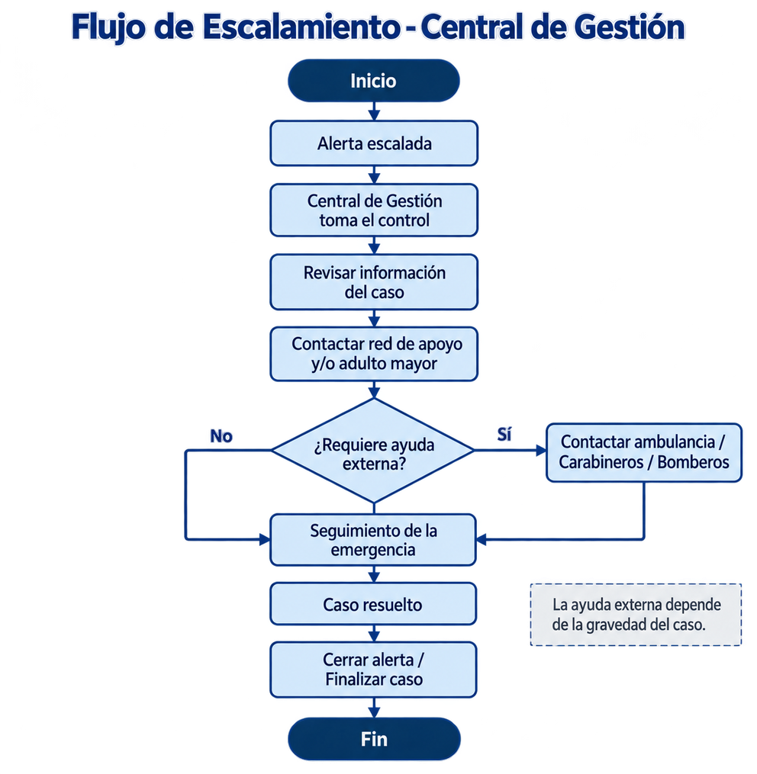
Gestion de Emergencia
Cuando una alerta no es atendida por la red de apoyo dentro del tiempo definido, la Central de Gestión toma el control del caso.
  revisar la información disponible de la emergencia;
  intentar contactar nuevamente a la red de apoyo;
  comunicarse directamente con el adulto mayor;
  evaluar la gravedad de la situación;
  contactar a servicios externos de emergencia, como ambulancia, Carabineros o Bomberos, cuando corresponda;
  registrar acciones y observaciones en el sistema;
  dar seguimiento continuo a la emergencia hasta que el caso sea resuelto;
  y finalmente cerrar la alerta cuando la situación haya finalizado.
La Central de Gestión asume el control de las alertas escaladas, contacta a la red de apoyo o al adulto mayor y, según la gravedad del caso, puede coordinar ayuda externa y hacer seguimiento hasta el cierre de la emergencia.

Slide 6
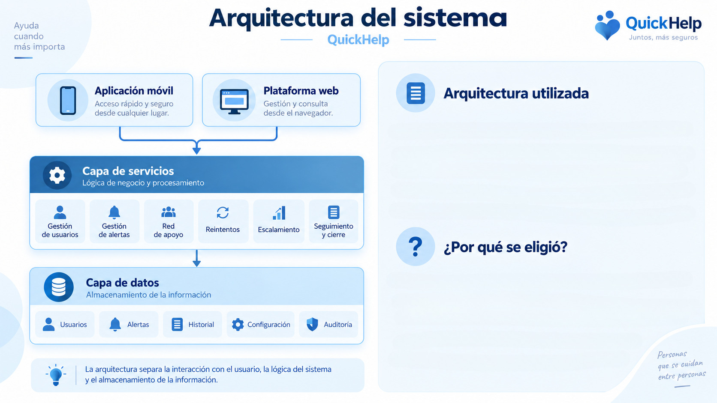
Usamos una arquitectura cliente-servidor por capas. Esta arquitectura separa la interfaz que utilizan los usuarios, la lógica principal del sistema y el almacenamiento de los datos.
La elegimos porque permite mantener QuickHelp más ordenado, seguro y fácil de mantener, además de facilitar que la aplicación móvil y la plataforma web se conecten a una
misma lógica central sin acceder directamente a la base de datos.

Slide 7
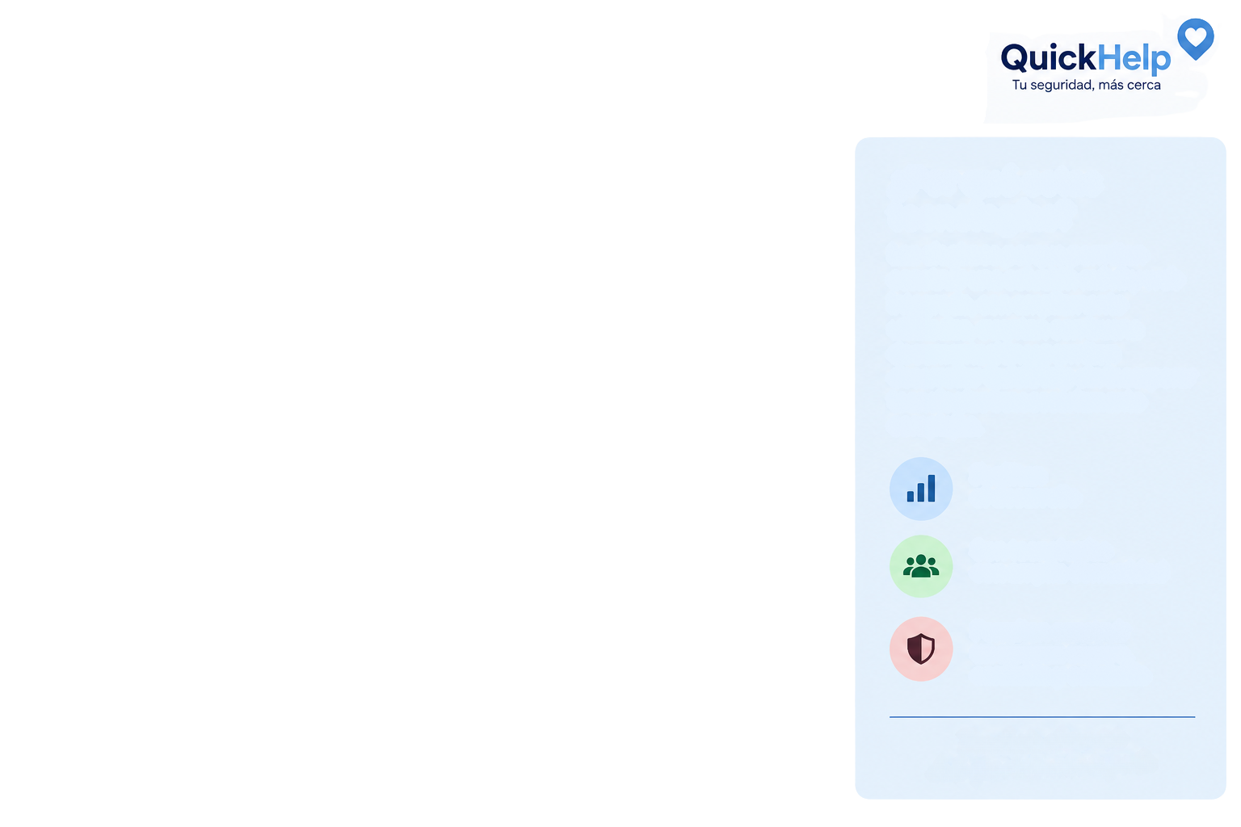
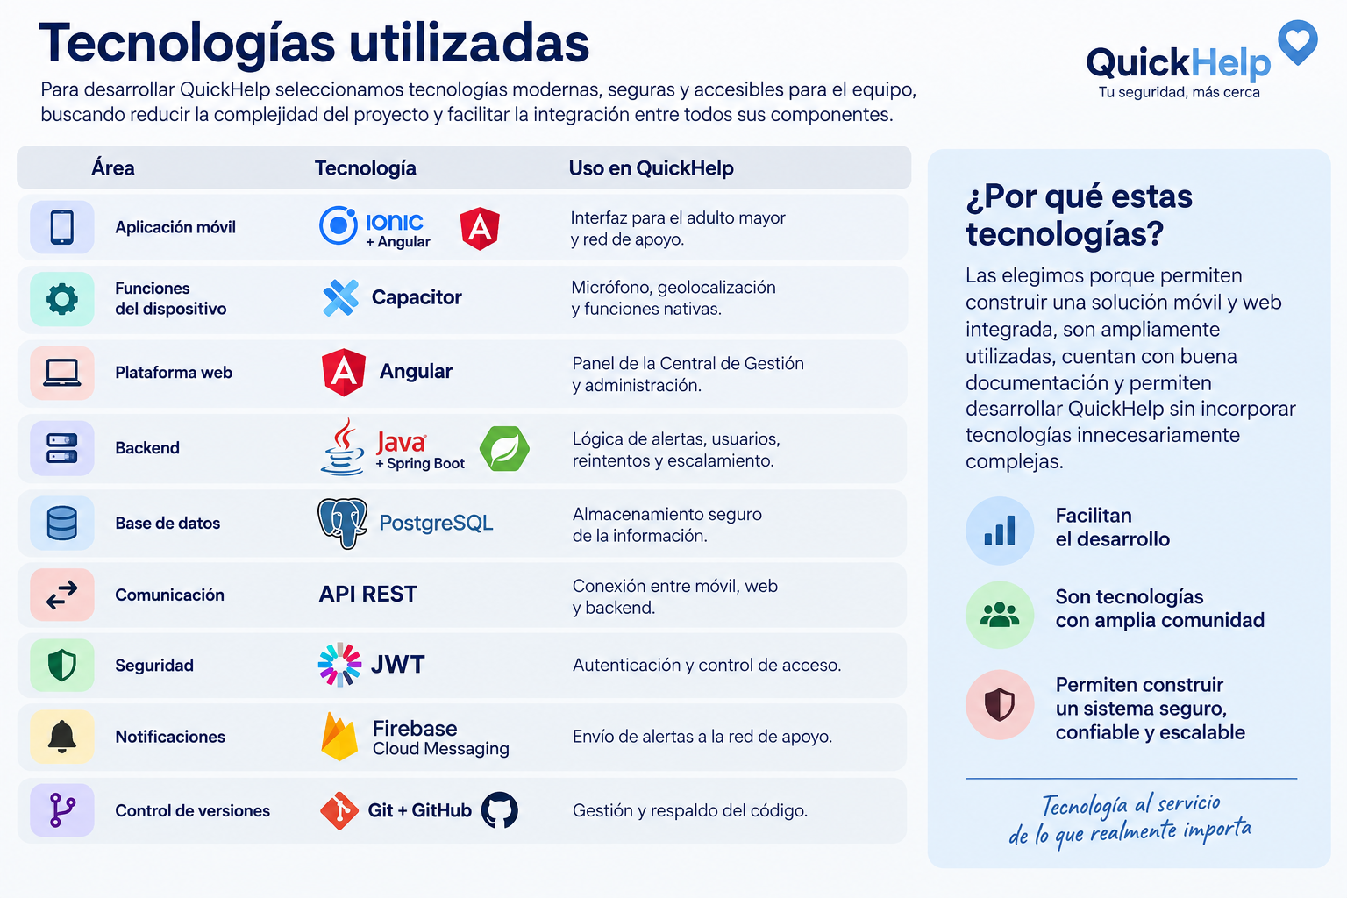
Tecnologías seleccionadas
Para desarrollar QuickHelp seleccionamos tecnologías modernas, seguras y accesibles para el equipo,
buscando reducir la complejidad del proyecto y facilitar la integración entre todos sus componentes:
¿Por qué estas tecnologías?
Las elegimos porque permiten construir una solución móvil y web integrada, son ampliamente utilizadas, cuentan con Buena documentación y permiten desarrollar QuickHelp sin incorporar tecnologías innecesariamentecomplejas.
Facilitanel desarrollo
Son tecnologías con amplia comunidad
Permiten construer un sistema seguro, confiable y escalable

Slide 8
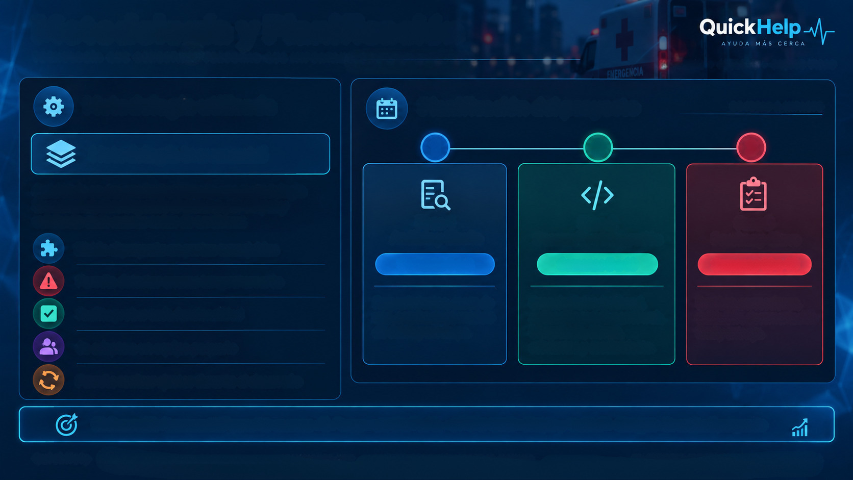
Metodología y Planificación
Planificación del proyecto
1
2
3
Metodología incremental
QuickHelp se desarrollará utilizando una metodología
incremental, construyendo el sistema por etapas y
validando cada avance antes de continuar.
Fase 1
Análisis y Diseño
Fase 2
Desarrollo e Integración
Fase 3
Pruebas y Cierre
Divide el proyecto en partes manejables
Semanas 1 a 4
Semanas 5 a 14
Semanas 14 a 18
Permite detectar errores tempranamente
Requerimientos, casos de
uso, arquitectura, modelo
de datos y mockups.
Base de datos, backend,
aplicación móvil, panel web,
integración, alertas, reintentos y escalamiento.
Pruebas, correcciones,
validación, documentación
final y entrega.
Facilita probar cada funcionalidad
Se adapta a un equipo pequeño
Permite realizar ajustes durante el desarrollo
El desarrollo incremental permite avanzar de forma controlada, validar cada etapa y reducir riesgos durante el proyecto.

Slide 9
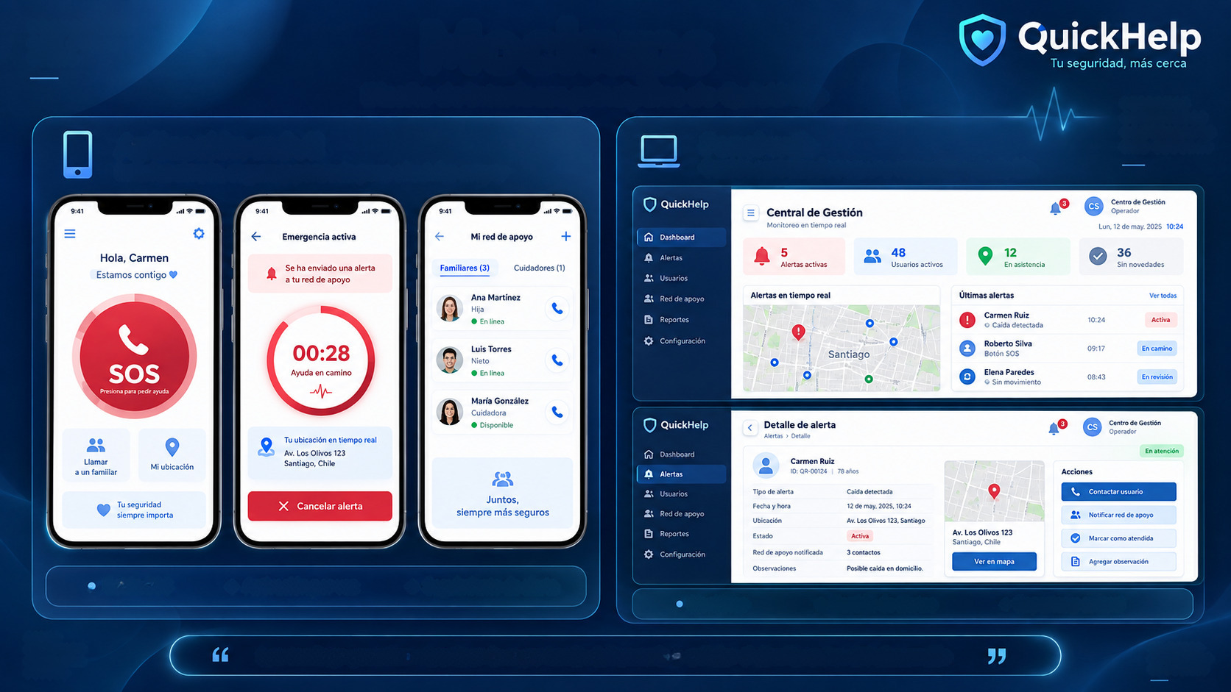
Mockups
Diseño de interfaces principales de QuickHelp
Aplicación móvil Interfaz simple, segura y pensada para el adulto mayor
Panel web
Gestión centralizada para una respuesta más rápida
• Botón SOS
• Activación por voz
• Seguimiento de alerta
• Monitoreo
• Gestión de alertas
• Reportes y control
Los mockups permiten visualizar la experiencia del usuario y validar el diseño antes del desarrollo.

Slide 10
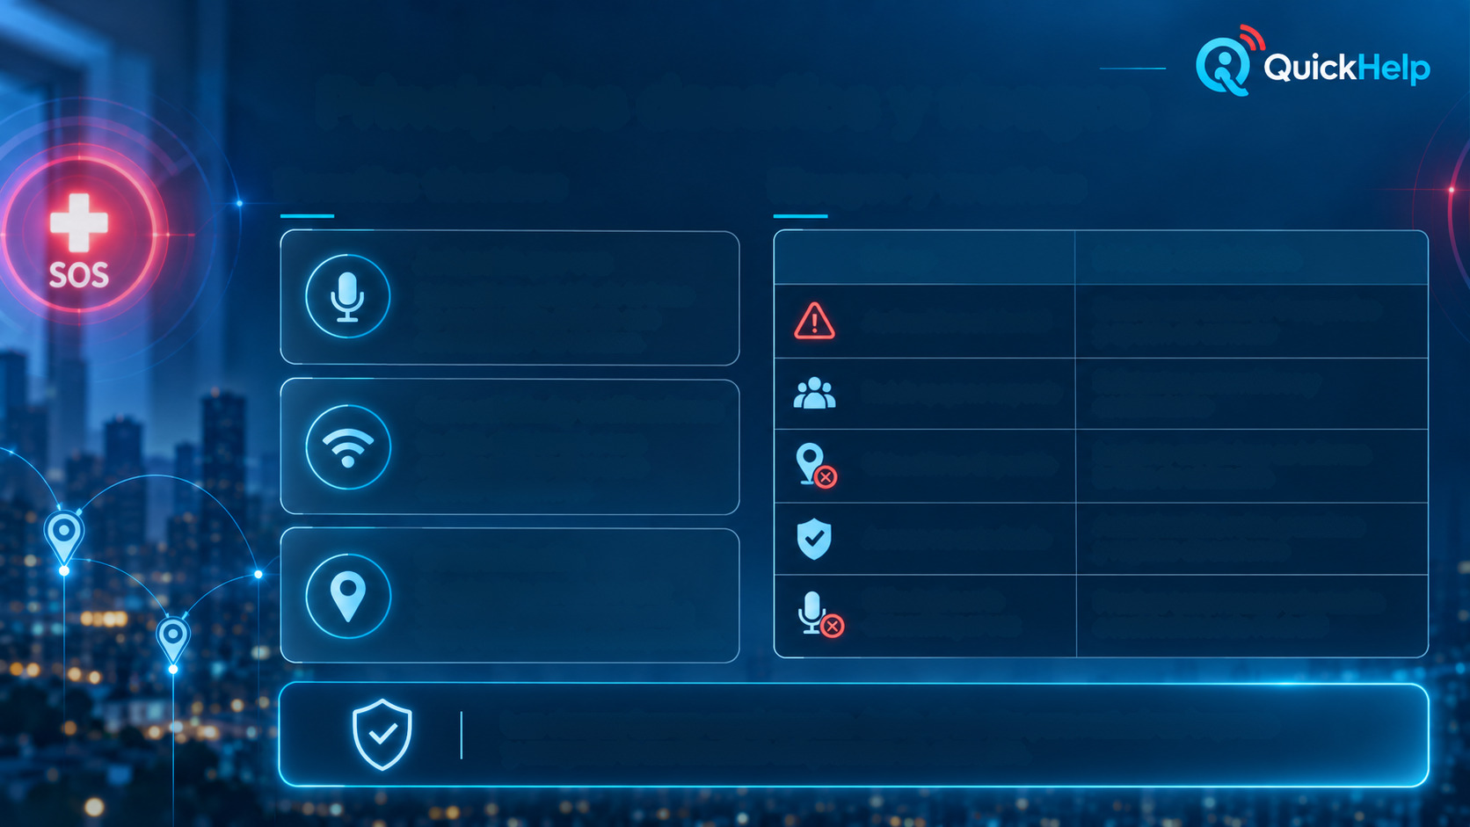
Principales desafíos y riesgos
Desafíos técnicos
Riesgos y medidas
Activación por voz
Detección confiable de la frase de emergencia, incluso con restricciones del sistema.
Riesgo
Medida considerada
Activación accidental
Cuenta regresiva de 5 segundos y opción de cancelar
Red de apoyo no responde
Reintentos automáticos y escalamiento
Conectividad y notificaciones
La falta de Internet o una notificación tardía puede afectar la atención.
Ubicación no disponible
La alerta continúa y se informala falta de ubicación
Acceso no autorizado
Autenticación, roles, permisosy registro de acciones
Geolocalización
La ubicación puede no estar disponible por permisos, señal GPS o condiciones del dispositivo.
Dificultad con la
detección por voz
Pruebas tempranas y adaptación arestricciones de Android
Los riesgos fueron considerados desde el diseño para reducir su impacto y asegurar la continuidad del proceso de atención.

Slide 11
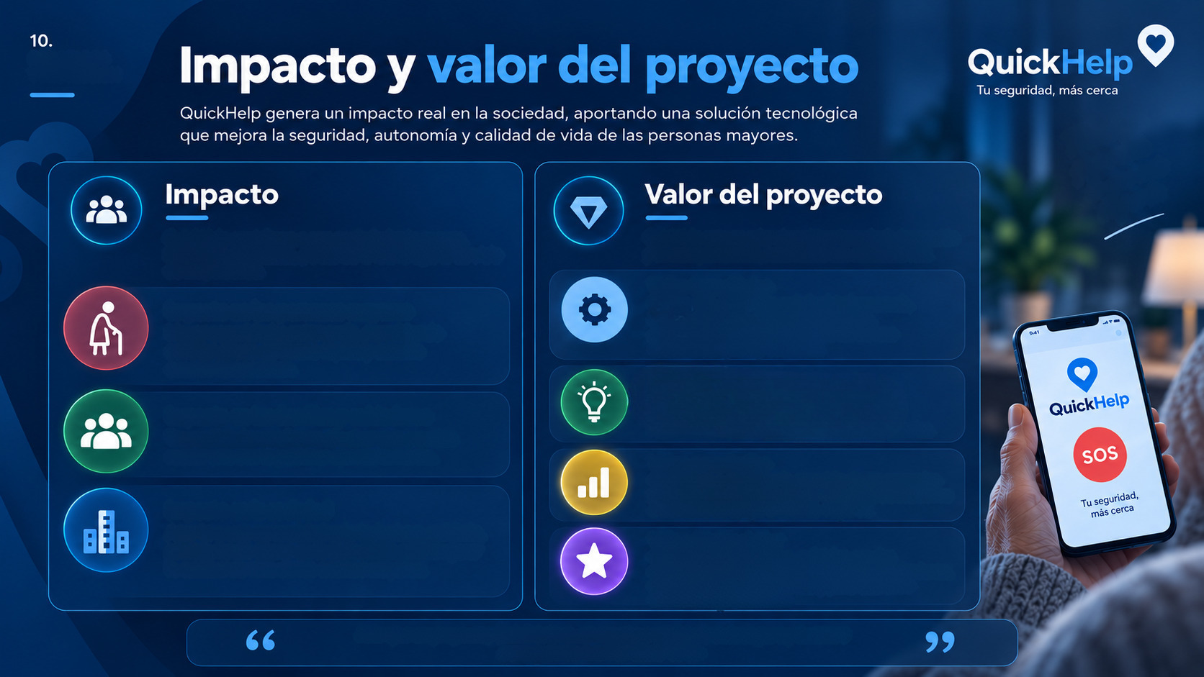
RESULTADOS
Y PROYECCIÓN
Valor tecnológico
Impacto en las personas mayores
Mayor seguridad y autonomía, permitiendo solicitar ayuda de forma rápida y sencilla cuando lo necesitan.
Integra una aplicación móvil, plataforma web, backend, base de datos, notificaciones, geolocalización y gestión de alertas en una solución completa y escalable.
Valor social
Impacto en las familias y cuidadores
Tranquilidad y confianza al saber que pueden recibir una alerta y actuar oportunamente.
Mejora la seguridad, autonomia y bienestar de las personas mayores, fortaleciendo la red de apoyo y la cordinacion ante emergencaia.
Valor económico
Contribuye a optimizar la atención de emergencias y puede ser implementado en comunas, instituciones o servicios de apoyo a adultos mayores.
Impacto en la sociedad
Aporta a una comunidad más inclusiva y solidaria,
promoviendo el uso de la tecnología para mejorar
la calidad de vida de los adultos mayores.
Valor diferenciador
Combina facilidad de uso, múltiples canales de activación (botón y voz), reintentos y escalamiento, enfocado en un problema real y poco abordado con tecnología accesible.
Más que un proyecto, QuickHelp es un aporte a un futuro más seguro y humano
para quienes nos han dado tanto.

Slide 12
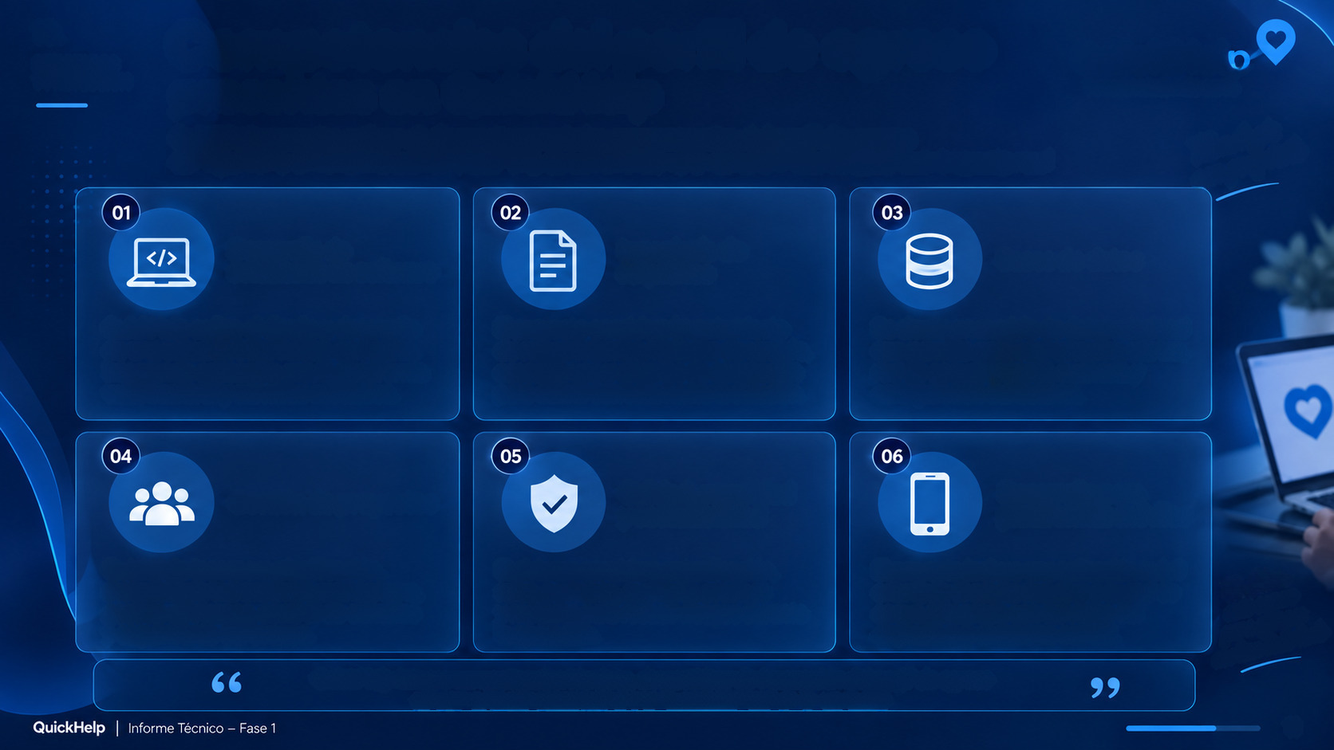
Competencias del perfil de egreso
QuickHelp permite aplicar de forma integrada las competencias del perfil de egreso de Ingeniería en Informática de Duoc UC, desarrollando una solución tecnológica con impacto real.
Ingeniería de
requisitos
Bases de datos
Desarrollo de soluciones de software
QuickHelp aplica el diseño y Desarrollo de una solución informática completa, integrando aplicación móvil, Plataforma web, backend y servicios asociados.
El proyecto considera levantamiento de requerimientos, historias de usuario, casos de uso y criterios de aceptación para definir correctamente la solución.
Se diseña un modelo de datos relacional que permite gestionar usuarios, alertas, red de apoyo, historial, auditoría y configuración del sistema.
Calidad, seguridad
y sostenibilidad
Desarrollo para
plataformas móviles
Gestión de proyectos
QuickHelp incorpora planificación, metodología incremental, cronograma, gestión de riesgos, control de cambios y seguimiento del avance.
El sistema considera autenticación, roles, permisos, auditoría, pruebas y medidas para reducir riesgos durante la operación.
El proyecto incluye una aplicación móvil orientada al adulto mayor y a su red de apoyo, integrada con servicios del dispositivo y el sistema central.
QuickHelp integra competencias técnicas, de gestión y de innovación del perfil de egreso en una solución orientada a una necesidad real de la sociedad.
11

Slide 13
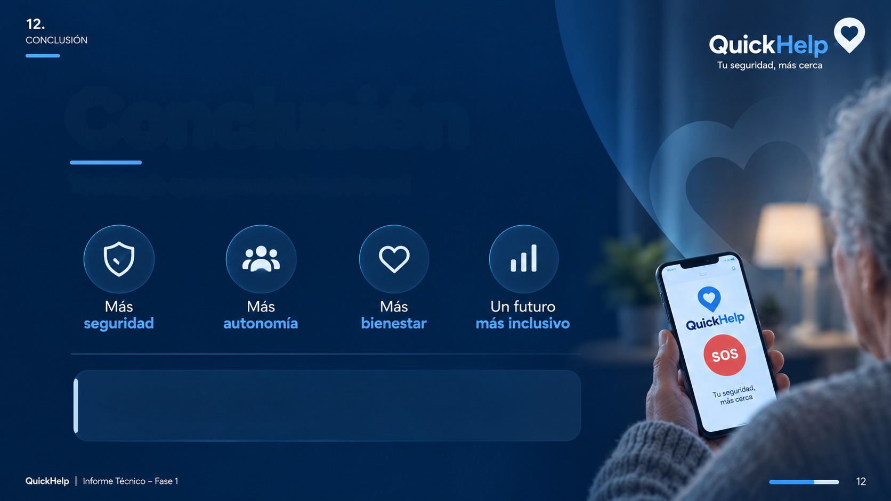
Conclusión
QuickHelp nace como una respuesta a una necesidad real: mejorar la forma en que las personas mayores pueden pedir ayuda y recibir una atención oportuna ante una emergencia.
Buscamos que una alerta no quede solo en un aviso, sino que se convierta en una respuesta acompañada, gestionada y segura.

